Slide 1

Презентация выполнена учителем начальных классов МБОУ СОШ №22 г. Волжского Волгоградской области Глоденко Натальей Викторовной.

Slide 2
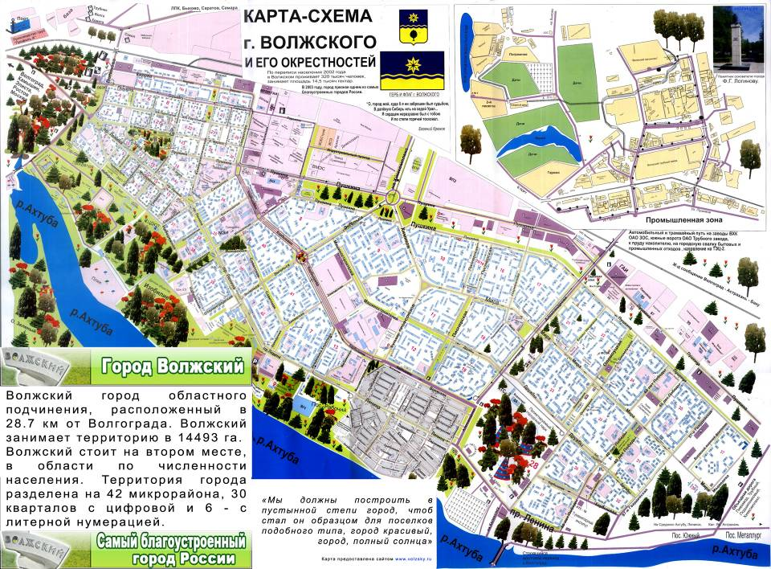

Slide 3
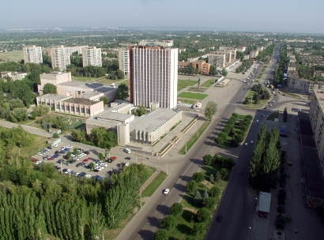
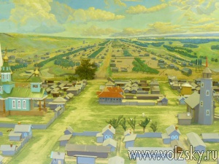

Slide 4
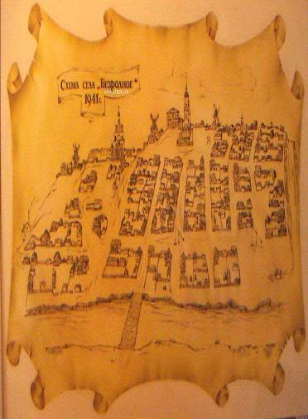
С 1757 года на месте города существовало село Безродное, известное также под названием Верхняя Ахтуба или Верхне-Ахтубинский городок.
К 1917 году в селе проживало 20 тыс.человек. Во время Сталинградской битвы оно было уничтожено. Осталось только здание школы и мельницы.

Slide 5
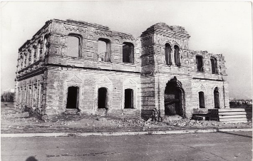
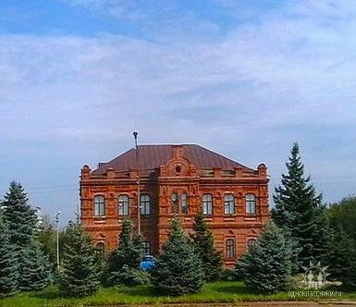
Старая школа
Старая школа была возведена в 1881 году на средства жителей села в самом центре Безродного. Изначально в здании, по словам старожилов, располагалась начальная школа, в которой получали образование дети из села Верхняя Ахтуба, и волостная управа. В разное время здесь существовали и госпиталь, и учительское общежитие, и поликлиника. А с началом Сталинградской битвы здание старой школы было переквалифицировано в военный госпиталь: здесь находили приют раненые в боях солдаты и попавшие под шальную пулю обычные жители.

Slide 6
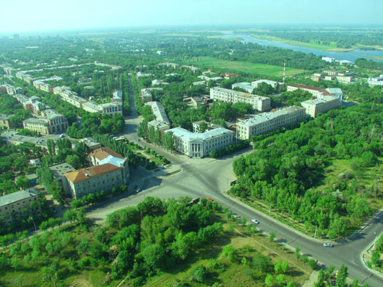
Основание города
Толчком к основанию на месте села Верхняя Ахтуба нового посёлка послужило строительство Сталинградской ГЭС Начальником строительной организации был Федор Георгиевич Логинов.
22 июля 1954 года посёлок Волжский был преобразован в город Волжский.

Slide 7


Символы города
Флаг
Герб

Slide 8
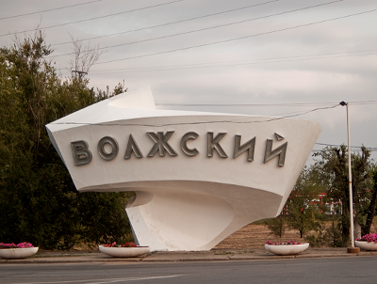
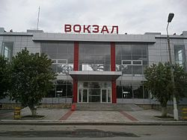

Slide 9
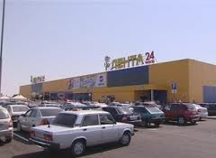
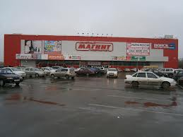
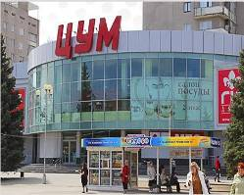
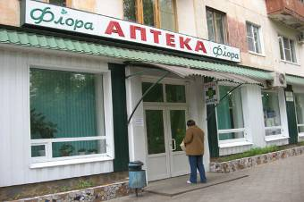
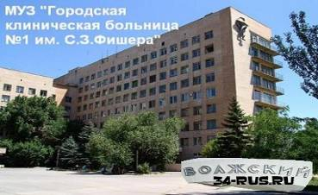
В городе есть всё необходимое, чтобы жизнь людей была удобной и интересной.

Slide 10
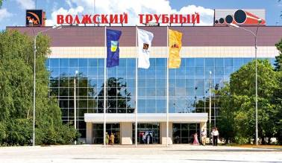
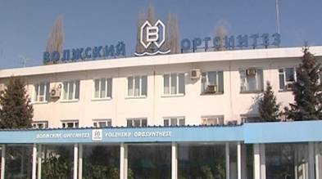
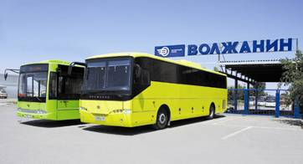
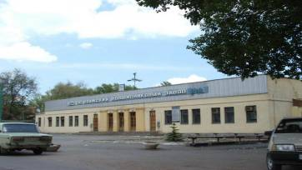
Волжский –это крупный промышленный центр. Это город энергетиков, машиностроителей, химиков, металлургов.

Slide 11
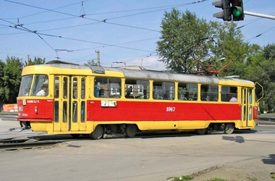
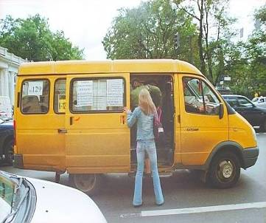
Городской пассажирский транспорт.
Дом на рельсах тут как тут
Всех умчит он в пять минут.
Ты садись и не зевай - отправляется...

Slide 12
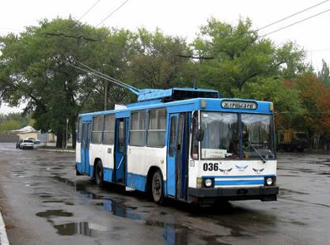
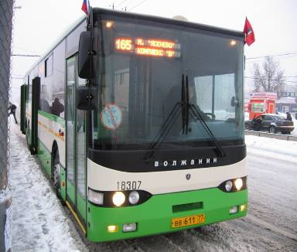
Что за чудо – длинный дом!
Пассажиров много в нем.
Носит обувь из резины
И питается бензином
    Удивительный вагон!
    Посудите сами:
    Рельсы в воздухе, а он
    Держит их руками.

Slide 13
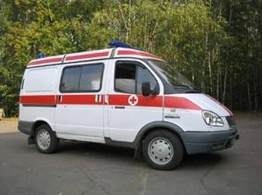
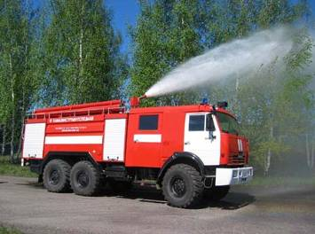
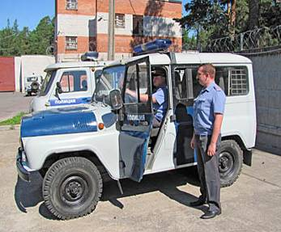
Спецтехника.
01
03
02

Slide 14
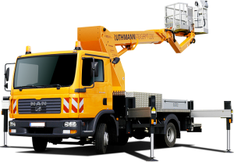
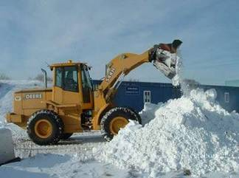
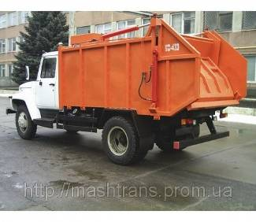
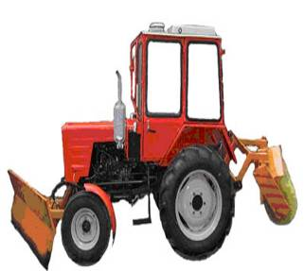
Машины – помощники

Slide 15
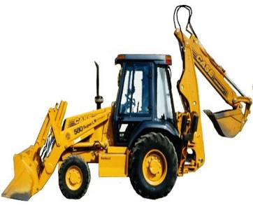
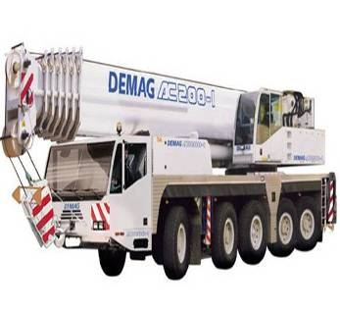
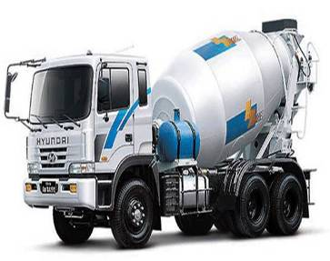

Slide 16
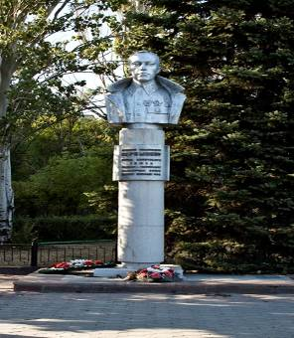
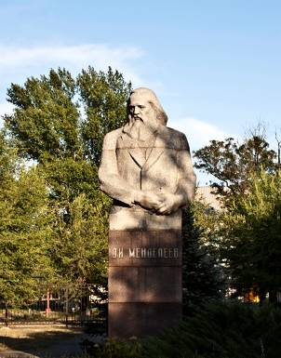
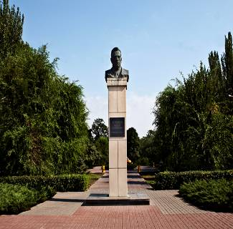
При въезде в город, на площади Строителей, установлен памятник основателю Волжского - Ф.Г. Логинову.
Памятник генералу Д.М. Карбышеву.

Slide 17
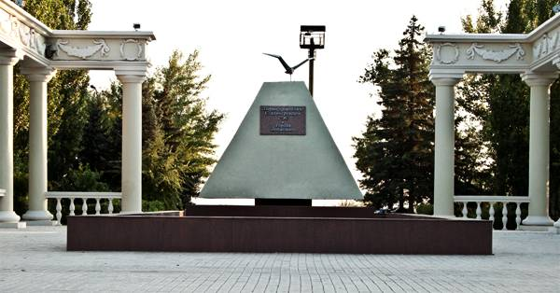
Памятник первостроителям Волжского.

Slide 18
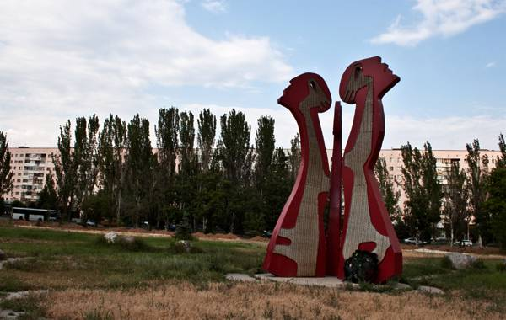
За гостиницей «Ахтуба», расположенной на площади Ленина, находится необычный памятник жертвам политических репрессий 20 столетия. Три человеческие фигуры с запрокинутыми к небу головами олицетворяют боль и муки репрессированных.

Slide 19
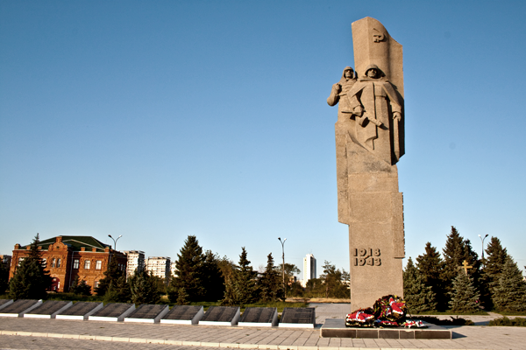
Памятник павшим солдатам в Гражданской и Великой Отечественной войнах.

Slide 20
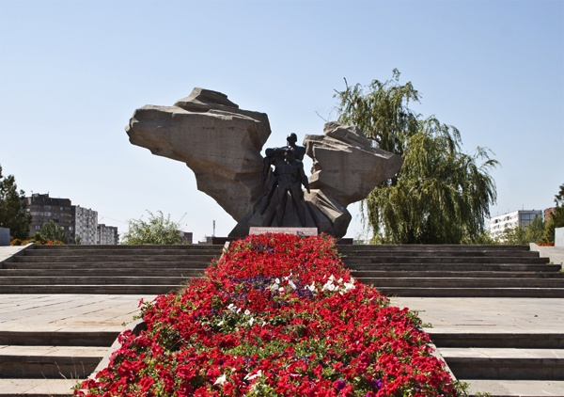
Монумент был построен в 1993 году в честь погибших в афганской войне.

Slide 21
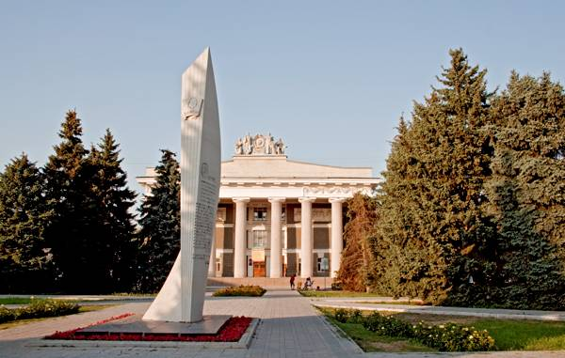
Дворец культуры «Волгоградгидрострой».

Slide 22
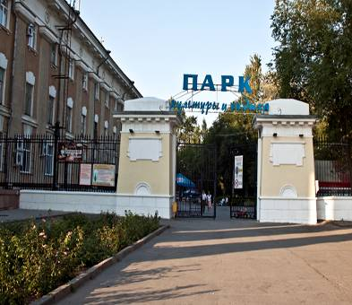
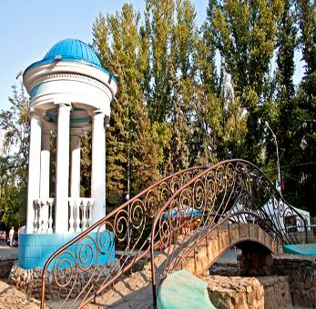
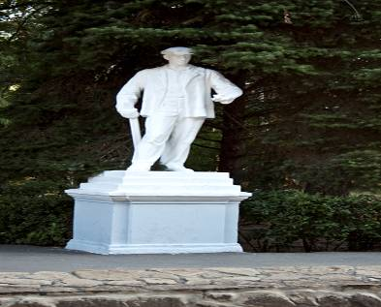
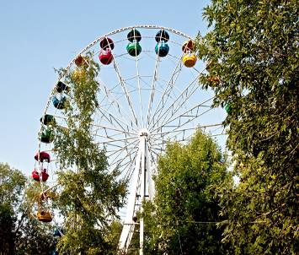

Slide 23
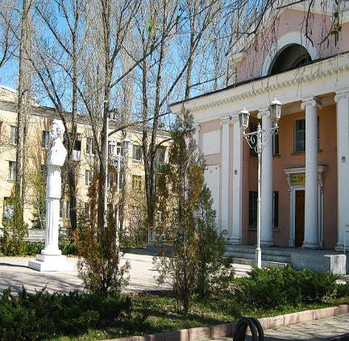
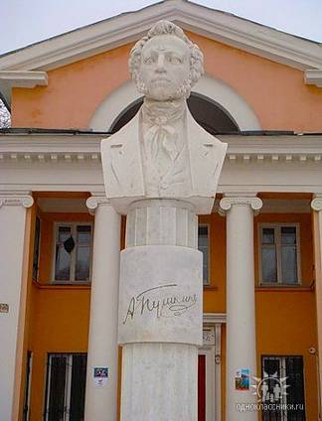
Театр «Арлекин»

Slide 24
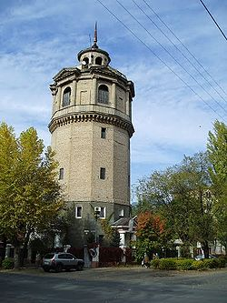
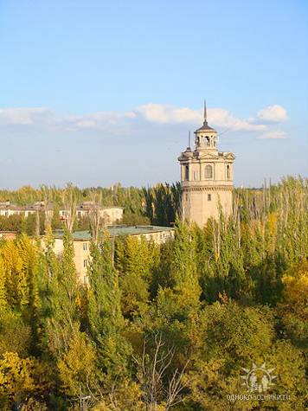
Водонапорная башня.

Slide 25
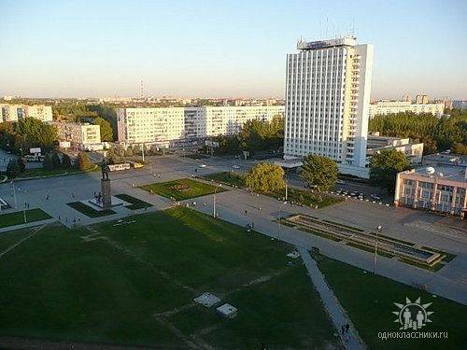
Площадь Ленина

Slide 26
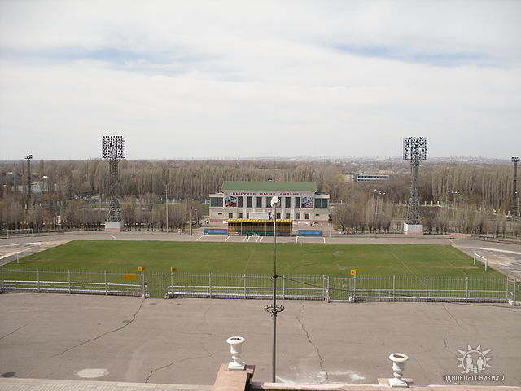
Стадион им. Логинова.

Slide 27



Торговые, развлекательные и оздоровительные центры.

Slide 28
Все профессии важны, все профессии нужны.

Slide 29



Мелом пишет и рисует,
И с ошибками воюет,
Учит думать, размышлять,
Как его, ребята, звать?
В книжном море он бескрайнем
Настоящий капитан.
Отыскать любую книжку
Помогает быстро нам!
Кто в дни болезней всех полезней
И лечит нас от всех болезней?

Slide 30



Никто на свете так не может
Одним движением руки
Остановить поток прохожих
И пропустить грузовики.
Ходит в белом колпаке
С поварёшкою в руке.
Он готовит нам обед:
Кашу, щи и винегрет.
Нам даёт товар и чек
Не философ, не мудрец
И не суперчеловек,
А обычный ...

Slide 31


По размеру в самый раз
Он костюм сошьёт для вас.
Всё исполнит по науке –
И ходите руки в брюки.
Может делать он буфеты,
Стулья, тумбы, табуреты.
В стружках весь его верстак.
Вот работать надо как!

Slide 32


Перетянут он ремнём,
Каска прочная на нём.
Он в горящий входит дом,
Он сражается с огнём.
Кто приносит нам газеты
И от бабушки приветы?

Slide 33


У этой волшебницы,
Этой художницы,
Не кисти и краски,
А гребень и ножницы.
Она обладает
Таинственной силой:
К кому прикоснётся,
Тот станет красивый.
Встаем мы очень рано,
Ведь наша забота –
Всех отвозить по утрам на работу.

Slide 34


